Slide 1
Análisis de rendimiento
en
Hyperledger Fabric
Autor:
Bryan Machín García
Tutores:
M.Sc. Camilo Denis González
Dr.C. Carlos Miguel Legón Pérez
Dr.C. Miguel Katrib Mora

Slide 2
Modelo
Ejecución-Ordenación-Validación

Slide 3
Modelo
Ejecución-Ordenación-Validación
vs
Ordenación-Ejecución

Slide 4
“Flujo de transacciones en la red”

Slide 5
Servicio de
Ordenación
Cliente
(SDK)
Nodo Par 1
(respaldo)
Nodo Par 2
(respaldo)
Nodo par

Slide 6
Propuesta
Servicio de
Ordenación
Cliente
(SDK)
Nodo Par 1
(respaldo)
Nodo Par 2
(respaldo)
Nodo par

Slide 7
Propuesta
Respuesta
Aprobación
Servicio de
Ordenación
Cliente
(SDK)
Nodo Par 1
(respaldo)
Nodo Par 2
(respaldo)
Nodo par

Slide 8
Propuesta
Respuesta
Aprobación
Servicio de
Ordenación
Transmisión
Ordenación
Cliente
(SDK)
Nodo Par 1
(respaldo)
Nodo Par 2
(respaldo)
Nodo par

Slide 9
Propuesta
Respuesta
Aprobación
Servicio de
Ordenación
Transmisión
Ordenación
Entrega
Validación
y
Confirmación
Cliente
(SDK)
Nodo Par 1
(respaldo)
Nodo Par 2
(respaldo)
Nodo par

Slide 10
Propuesta
Respuesta
1
Aprobación
Servicio de
Ordenación
2
Transmisión
Ordenación
Entrega
Validación
y
Confirmación
3
Cliente
(SDK)
Nodo Par 1
(respaldo)
Nodo Par 2
(respaldo)
Nodo par

Slide 11
Problema:
Para un operador de red, potencialmente interesado,
no es trivial decidir si una determinada configuración de Fabric cumplirá con las expectativas en relación al rendimiento de la red.

Slide 12
Objetivo:
Determinar un conjunto de configuraciones que, de acuerdo al escenario de uso, pueden maximizar el rendimiento o minimizar la latencia promedio en la red de Fabric.

Slide 13

¿Cómo?

Slide 14
Configurar y desplegar una red de Hyperledger Fabric v2.4 para cada escenario de flujo de transacciones: 10 y 100 TPS respectivamente.

Slide 15
Configurar y desplegar una red de Hyperledger Fabric v2.4 para cada escenario de flujo de transacciones: 10 y 100 TPS respectivamente.
Medir el rendimiento y la latencia (mínima, máxima y promedio) de las redes desplegadas.

Slide 16
Configurar y desplegar una red de Hyperledger Fabric v2.4 para cada escenario de flujo de transacciones: 10 y 100 TPS respectivamente.
Medir el rendimiento y la latencia (mínima, máxima y promedio) de las redes desplegadas.
Analizar los valores obtenidos.

Slide 17
Configurar y desplegar una red de Hyperledger Fabric v2.4 para cada escenario de flujo de transacciones: 10 y 100 TPS respectivamente.
Medir el rendimiento y la latencia (mínima, máxima y promedio) de las redes desplegadas.
Analizar los valores obtenidos.
Determinar el conjunto de parámetros óptimos para cada escenario.

Slide 18
Configuraciones de las redes desplegadas:
Organizaciones: 1.
Nodos pares: 2 – 10.
Nodos Ordenadores: 1.
Base de datos de estado: GolevelDB.
Canales: 1.
Chaincode: “samplecc”.

Slide 19
Configuraciones de las redes desplegadas:
Organizaciones: 1.
Nodos pares: 2 – 10.
Nodos Ordenadores: 1.
Base de datos de estado: GolevelDB.
Canales: 1.
Chaincode: “samplecc”.
Tamaño de los bloques para el canal de comunicación:
10
50
100

Slide 20
Resultados obtenidos:

Slide 21
Resultados obtenidos:
Para escenarios de 10 TPS:

Slide 22
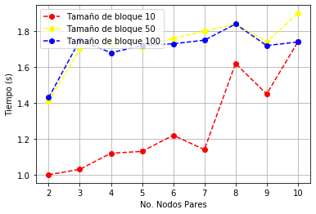
Resultados obtenidos:
Para escenarios de 10 TPS:
Latencia promedio de la red:

Slide 23
Resultados obtenidos:
Para escenarios de 10 TPS:
Latencia promedio de la red:

Slide 24
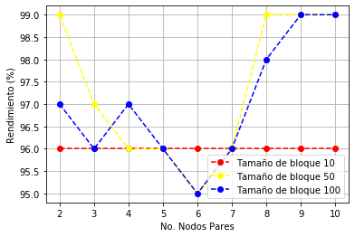
Resultados obtenidos:
Para escenarios de 10 TPS:
Latencia promedio:
Rendimiento:

Slide 25
Resultados obtenidos:
Para escenarios de 10 TPS:
Latencia promedio:
Rendimiento:

Slide 26
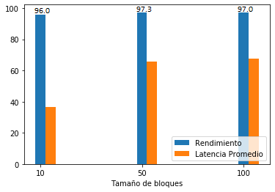
Resultados obtenidos:
Para escenarios de 10 TPS:
Latencia promedio:
Latencia promedio vs Rendimiento:
Rendimiento:

Slide 27
Resultados obtenidos:
Para escenarios de 10 TPS:
Latencia promedio:
Latencia promedio vs Rendimiento:
Mayor rendimiento
Rendimiento:
Menor latencia

Slide 28
Resultados obtenidos:
Para escenarios de 100 TPS:

Slide 29
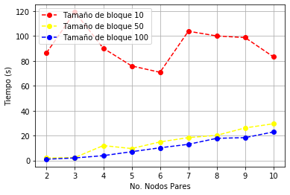
Resultados obtenidos:
Para escenarios de 100 TPS:
Latencia promedio de la red:

Slide 30
Resultados obtenidos:
Para escenarios de 100 TPS:
Latencia promedio de la red:

Slide 31
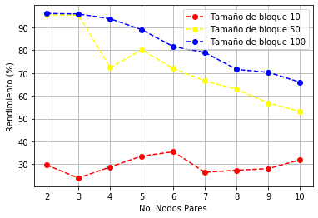
Resultados obtenidos:
Para escenarios de 100 TPS:
Latencia promedio:
Rendimiento:

Slide 32
Resultados obtenidos:
Para escenarios de 100 TPS:
Latencia promedio:
Rendimiento:

Slide 33
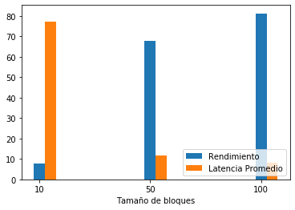
Resultados obtenidos:
Para escenarios de 100 TPS:
Latencia promedio:
Latencia promedio vs Rendimiento:
Rendimiento:

Slide 34

Resultados obtenidos:
Para escenarios de 100 TPS:
Latencia promedio vs Rendimiento:

Slide 35

Resultados obtenidos:
Para escenarios de 100 TPS:
Latencia promedio:
Latencia promedio vs Rendimiento:
Rendimiento:

Slide 36
Pero…

Slide 37
Pero…
¿Existe alguna relación entre el número de nodos pares y el tamaño de los bloques con la latencia de la red?

Slide 38
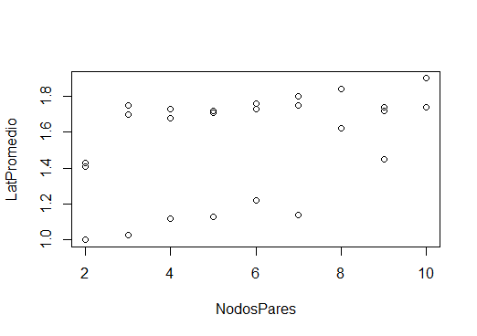
Para escenarios de 10 TPS:

Slide 39
Mediante el
Coeficiente de correlación de Spearman
se verifican las hipótesis de correlación, planteadas a partir de las observaciones.

Slide 40
Hipótesis:
H0: Las muestras X e Y son mutuamente independientes.
H1: Las muestras X e Y son mutuamente dependientes.
Nivel de significación:
α = 0.05
Decisión:
Rechazar H0 a partir de p-value < α

Slide 41
Para escenarios de 10 TPS:
 |  | Número de nodos pares
Latencia | rho | p-value |  | Decisión
Promedio | 0,5476 | 0,0031 | < 0,05 | Se rechaza independencia

Slide 42
Para escenarios de 10 TPS:
 |  | Número de nodos pares
Latencia | rho | p-value |  | Decisión
Promedio | 0,5476 | 0,0031 | < 0,05 | Se rechaza independencia
∴ con respecto al número de nodos pares, la latencia promedio tiene una relación lineal de sentido positivo y magnitud considerable para un nivel de significación del 5%.

Slide 43
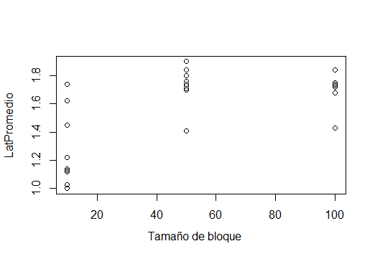
Para escenarios de 10 TPS:

Slide 44
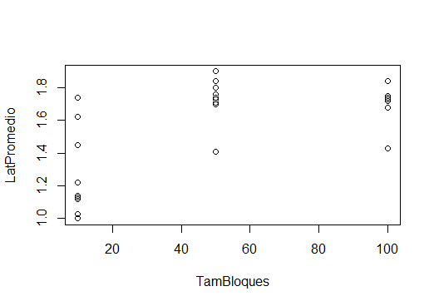
Para escenarios de 10 TPS:
 |  | Tamaño de bloque
Latencia | rho | p-value |  | Decisión
Promedio | 0,5423 | 0,0035 | < 0,05 | Se rechaza independencia

Slide 45
Para escenarios de 10 TPS:
 |  | Tamaño de bloque
Latencia | rho | p-value |  | Decisión
Promedio | 0,5423 | 0,0035 | < 0,05 | Se rechaza independencia
∴ con respecto al tamaño de los bloques, la latencia promedio tiene una relación lineal de sentido positivo y magnitud considerable para un nivel de significación del 5%.

Slide 46
Ahora…

Slide 47
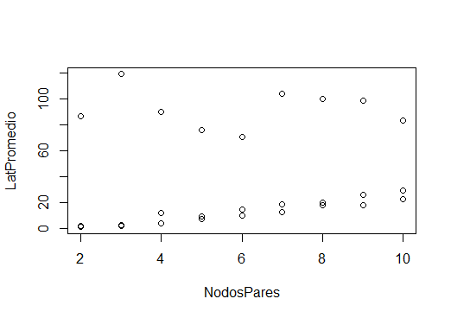
Para escenarios de 100 TPS:

Slide 48
Para escenarios de 100 TPS:
 |  | Número de nodos pares
Latencia | rho | p-value |  | Decisión
Promedio | 0,4181 | 0,03001 | < 0,05 | Se rechaza independencia

Slide 49
Para escenarios de 100 TPS:
 |  | Número de nodos pares
Latencia | rho | p-value |  | Decisión
Promedio | 0,4181 | 0,03001 | < 0,05 | Se rechaza independencia
∴ con respecto al número de nodos pares, la latencia promedio tiene una relación lineal de sentido positivo y magnitud considerable para un nivel de significación del 5%.

Slide 50
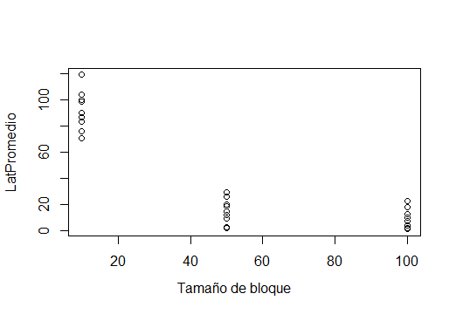
Para escenarios de 100 TPS:

Slide 51
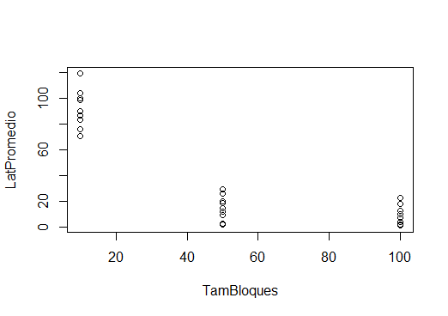
Para escenarios de 100 TPS:
 |  | Tamaño de bloque
Latencia | rho | p-value |  | Decisión
Promedio | -0,7746 | 2,117e-06 | << 0,05 | Se rechaza independencia

Slide 52
Para escenarios de 100 TPS:
 |  | Tamaño de bloque
Latencia | rho | p-value |  | Decisión
Promedio | -0,7746 | 2,117e-06 | << 0,05 | Se rechaza independencia
∴ con respecto al tamaño de los bloques, la latencia promedio tiene una relación lineal de sentido negativo y magnitud fuerte para un nivel de significación del 5%.

Slide 53
Podemos concluir:

Slide 54
Podemos concluir:
Un aumento de los nodos pares en la red propicia un aumento de la latencia promedio de la red de Fabric.

Slide 55
Podemos concluir:
Un aumento de los nodos pares en la red propicia un aumento de la latencia promedio de la red de Fabric.
Dado un conjunto de valores de tamaños de bloques a tener en cuenta para la configuración del canal:

Slide 56
Podemos concluir:
Un aumento de los nodos pares en la red propicia un aumento de la latencia promedio de la red de Fabric.
Dado un conjunto de valores de tamaños de bloques a tener en cuenta para la configuración del canal:
Si son menores a los valores de TPS con que opera la red: “a mayor tamaño de bloque, menor latencia”.

Slide 57
Podemos concluir:
Un aumento de los nodos pares en la red propicia un aumento de la latencia promedio de la red de Fabric.
Dado un conjunto de valores de tamaños de bloques a tener en cuenta para la configuración del canal:
Si son menores a los valores de TPS con que opera la red: “a mayor tamaño de bloque, menor latencia”.
Si son mayores a los valores de TPS con que opera la red: “a menor tamaño de bloque, menor latencia”.

Slide 58
Preguntas:
¿ Qué valoración puede hacer al respecto de sus resultados en comparación con los antecedentes mencionados en el capítulo 1?
¿ Qué implicación práctica conlleva la utilización o no de las configuraciones propuestas ? Argumentando la existencia o no de alguna con respecto a la seguridad.

Slide 59
¡Muchas Gracias!

